Slide 1

Интеллектуальная игра по математике

Slide 2


Slide 3
Интеллектуальная игра
по математике

Slide 4
Математика – это…

Slide 5
«Мозг, хорошо устроенный, лучше мозга хорошо наполненного»
Вальтер

Slide 6
Задание:
Напишите как можно больше математических терминов

Slide 7

Задание:
Напишите как можно больше математических терминов

Slide 8
Задание:
Напишите как можно больше математических терминов

Slide 9
Команда 1
Команда 2
Выписать все буквы алфавита, которые имеют вертикальную ось симметрии
Выписать все буквы алфавита, которые имеют горизонтальную ось симметрии

Slide 10
Команда 1
Команда 2
А Д Ж Л М Н О П Т Ш Ф Х

Slide 11
Команда 1
Команда 2
А Д Ж Л М Н О П Т Ш Ф Х
В Е Ж З К Н О С Х Э Ю

Slide 12
Задание:
Определите вид треугольника, если стороны его 3, 4, 5 см.

Slide 13
Задание:
Определите вид треугольника, если стороны его 3, 4, 5 см.
Ответ: прямоугольный треугольник, т.к. 5²=4²+3²

Slide 14
Выберите верные утверждения:
Команда 1
Все прямоугольные треугольники равны
Числа 1,25 и 8 взаимно обратны
Числа а и –а противоположны
Любое число можно представить в виде дроби

Slide 15
Выберите верные утверждения:
Команда 1
Числа 1,25 и 8 взаимно обратны
Числа а и –а противоположны
Любое число можно представить в виде дроби

Slide 16
Выберите верные утверждения:
Команда 2
Если площади прямоугольников равны , то прямоугольники тоже равны
Чтобы умножить число на 25, надо его умножить на 100 и разделить на 4
В ромбе все углы равны
Чтобы найти часть от целого, надо целое умножить на дробь

Slide 17
Выберите верные утверждения:
Команда 2
Чтобы умножить число на 25, надо его умножить на 100 и разделить на 4
Чтобы найти часть от целого, надо целое умножить на дробь

Slide 18
Приёмы рационального вычисления

Slide 19
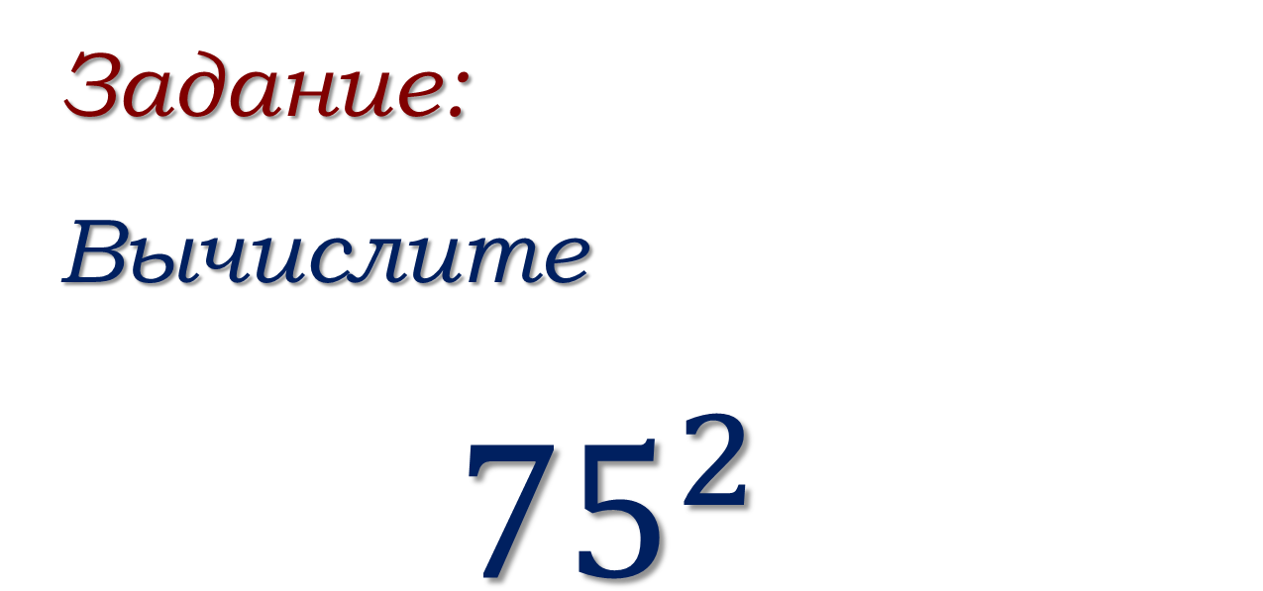
Приёмы рационального вычисления

Slide 20
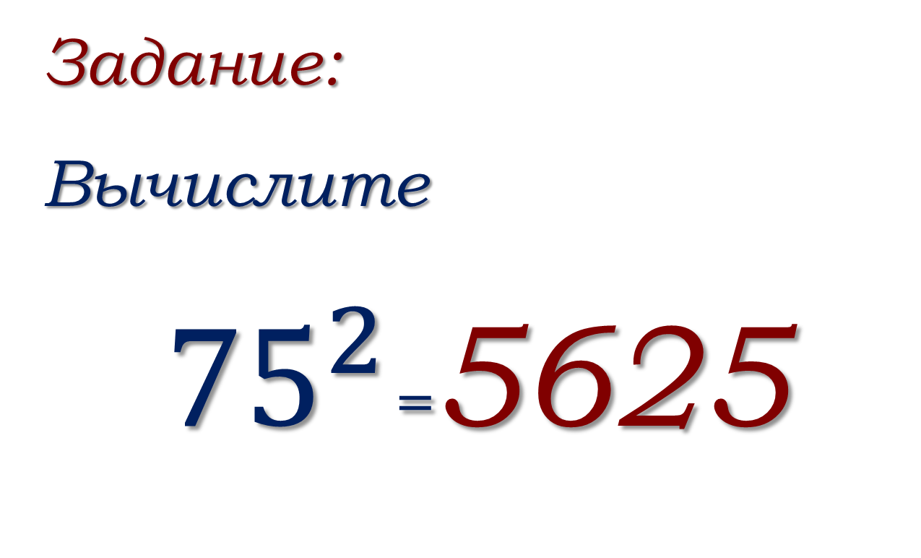
Приёмы рационального вычисления

Slide 21
Какое число будет стоять на 7 месте последовательности?
1,5 3 6 …

Slide 22
Какое число будет стоять на 7 месте последовательности?
1,5 3 6 12 24 48 96

Slide 23
Каким по счету будет первое отрицательное число последовательности?
19 16 13 …

Slide 24
Каким по счету будет первое отрицательное число последовательности?
16 13 10 7 4 1 -2
Ответ: 8 место

Slide 25
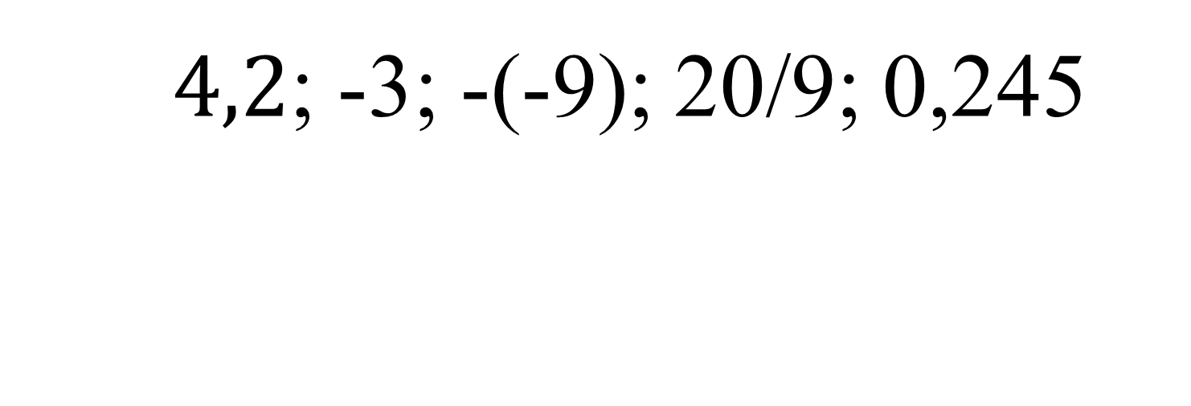
Расположите числа по возрастанию:
$4,2$; -3; -(-9); 20/9; 0,245

Slide 26
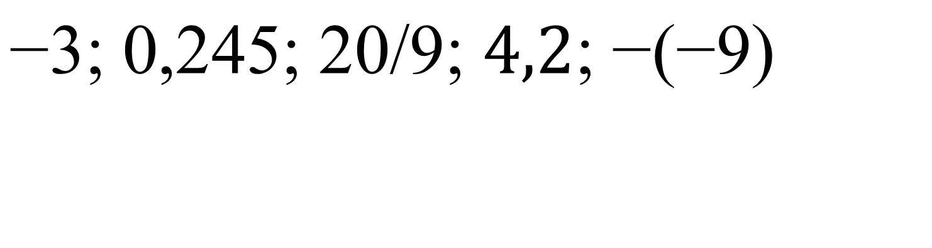
Расположите числа по возрастанию:
Ответ:
$\text{−3;} \text{0,245}\text{; }\text{20/9}\text{; }4,2\text{;}$ $\text{−(−9)}$

Slide 27

Опишите математическую запись
$$5!$$

Slide 28
Поэзия цифр

Slide 29
Поэзия цифр
17 30 29
128 35
133 149
516 2 105

Slide 30
Поэзия цифр
17 30 29
128 35
133 149
516 2 105
У лукоморья дуб зеленый;
Златая цепь на дубе том:
И днем и ночью кот ученый
Всё ходит по цепи кругом
А.С. Пушкин

Slide 31
Поэзия цифр
47 3 9 5
3 4 20
220 305
2 105 17

Slide 32
Поэзия цифр
47 3 9 5
3 4 20
220 305
2 105 17
Крошка сын к отцу пришел,
и спросила кроха:
- Что такое хорошо
и что такое плохо?
В. Маяковский

Slide 33
Поэзия цифр
«Кабы не было зимы» (из мультфильма «Простоквашино»)
Кабы не было зимы
В городах и сёлах,
Никогда б не знали мы,
Этих дней веселых.

Slide 34
Поэзия цифр
«Кабы не было зимы» (из мультфильма «Простоквашино»)
Кабы не было зимы
В городах и сёлах,
Никогда б не знали мы,
Этих дней веселых.
2 15 42
42 15
37 08 5
20 20 20!

Slide 35
Решаем уравнения

Slide 36
Решить уравнение:
(x-5)*(2x-3)=0

Slide 37
Решить уравнение:
(x-5)*(2x-3)=0
Ответ: х=5 и x=1,5

Slide 38
Реальная математика

Slide 39

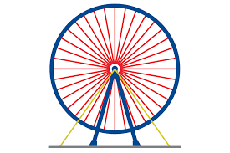
Найти величину угла в градусахº, который образует 2 соседние спицы колеса, если спиц будет 45

Slide 40
Найти величину угла в градусахº, который образует 2 соседние спицы колеса, если спиц будет 45
Ответ: 8º

Slide 41

В новогоднем подарке лежат 8 шоколадных конфет, 15 карамелек с фруктовой начинкой и 9 конфет с орехами. Какова вероятность того, что случайно выбранная конфета будет шоколадной?

Slide 42
В новогоднем подарке лежат 8 шоколадных конфет, 15 карамелек с фруктовой начинкой и 9 конфет с орехами. Какова вероятность того, что случайно выбранная конфета будет шоколадной?
Ответ: 0,25

Slide 43
В таблице даны результаты олимпиад по географии и биологии:
Похвальные грамоты дают тем школьникам, у кого суммарный балл по двум олимпиадам больше 120 или хотя бы одному предмету набрано не меньше 65 баллов.
Сколько человек получат похвальные грамоты?

Slide 44
В таблице даны результаты олимпиад по географии и биологии:
Похвальные грамоты дают тем школьникам, у кого суммарный балл по двум олимпиадам больше 120 или хотя бы одному предмету набрано не меньше 65 баллов.
Сколько человек получат похвальные грамоты?
v
v
v
v
v
v
v
v
v
v
v
v
v
Ответ: 12 школьников

Slide 45
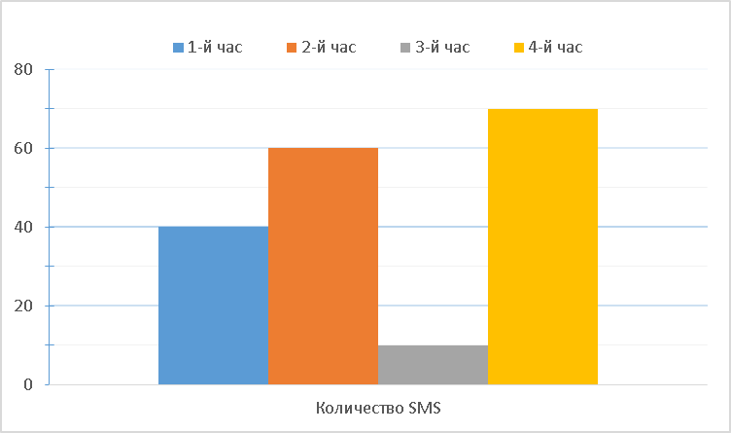
На диаграмме показано количество SMS , присланных слушателями за каждый час четырехчасового эфира программы по заявкам на радио. Определите, на сколько больше сообщений было прислано за первые два часа программы по сравнению с последними двумя часами этой программы.

Slide 46
На диаграмме показано количество SMS , присланных слушателями за каждый час четырехчасового эфира программы по заявкам на радио. Определите, на сколько больше сообщений было прислано за первые два часа программы по сравнению с последними двумя часами этой программы.
Ответ:
на 20 сообщений

Slide 47
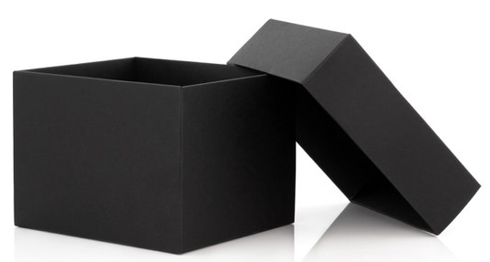
Черный ящик
?

Slide 48
Черный ящик
Ученые утверждают, что первыми это изобрела сама природа.
Потребление этого в России составляет примерно 25 кг в год на человека. Это в три раза меньше, чем в Европе и в 10 раз меньше, чем в США.
На латинский язык это переводится как tabula rasa

Slide 50
Черный ящик
Ученые утверждают, что первыми это изобрела сама природа.
Потребление этого в России составляет примерно 25 кг в год на человека. Это в три раза меньше, чем в Европе и в 10 раз меньше, чем в США.
На латинский язык это переводится как tabula rasa

Slide 51
Черный ящик
Ученые утверждают, что первыми это изобрела сама природа.
Потребление этого в России составляет примерно 25 кг в год на человека. Это в три раза меньше, чем в Европе и в 10 раз меньше, чем в США.
На латинский язык это переводится как tabula rasa
Больше всего этого расходуется не для печати документов и полиграфию, а на упаковку и тару

Slide 52

Ответ:
лист бумаги

Slide 53
Подведение итогов

Slide 54
Благодарим за внимание!

